Slide 1
Hybrid Particle Swarm Optimization and Genetic Algorithm for Multi-UAV Formation Reconfiguration

Slide 2
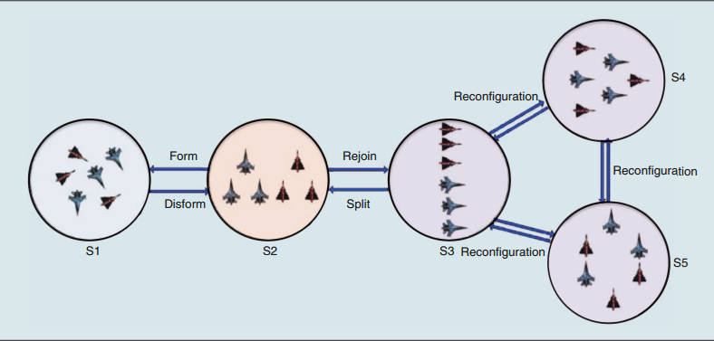
对主要的分布式控制方法进行了分析，包括基于长机-僚机模式的方法、基于行为的方法、基于图论的队形控制方法和人工势场法。
长机-僚机法 是当前应用最为成熟的一种方法。其主要的规则是：在多无人机编 队中，设定其中一架无人机为长机，其余无人机都被设定为僚机，长机按照预定的飞行路线或任务进行飞行，僚机根据长机的状态信息实 时调整进行飞行，从而实现编队队形保持。
基于行为法顾名思义就是为无人机定义出一些基本的行为，比如无人机间的避障、避碰、编队保持和目标搜索及行为协调等，一般由其本身的传感器或者其他无人机的输出作为输入。此方法主要是以行为响应控制的平均权重为基础，然后决定每架无人机应该采取何种行为响应。
设定空间内的一智能体，障碍物对其有排斥作用，目标点对其有吸引的作用，智能体在两个作用的和作用下奔向目标点并能够避开障碍物。
Notes:
分布式控制策略中每一无人机只需要与编队中距离最近的无人机交互各自的速度、姿
态、位置和目标的信息即可，不需要与队伍中所有的无人机进行交互。这样的方式不仅
能够在执行编队任务时通过局部信息交互来完成编队协同指挥，在减少计算量的同时，
还能较好的实现多无人机的协同编队飞行。
这种编队方法的优点就是控制结构简单，非常容易操作，减少了系统开销，只要
对领航者设定相对应的行为给定，并且要求领航者的控制律稳定，便可以实现在领航者
的引领下使得无人机编队整个系统完成设计者的任务要求，整个编队也能实现稳定的控
制。
虽然这个控制方法操作容易实现，但是编队中无人机之间都是相互独立的，彼此之
间没有交互，也没有对实时状态信息的一个反馈，在飞行过程中，僚机很有可能会出现
跟踪误差，但是长机并不能够得不到这一误差的信息反馈，继而就会发生僚机掉队的情
况，无法完成编队飞行的任务。此外，长机在飞行过程中的起着决定的作用，它是整个
编队能否稳定飞行的关键，一旦长机发生故障，整个无人机编队也无法继续飞行，抗干
扰能力差使此方法的一大缺点。
在编队飞行的过程中，每架无人机按照所在编队几何中心的位
置保持编队队形，还可以通过感知与相邻无人机偏差来调整自身的飞行参数进行机动飞
行，从而可以实现编队的保持、重构和避碰。基于行为控制法的优点是采用分布式实现，
相互之间的信息传递少，计算简单，系统实现较容易。缺点是描述编队整体的动态特性
困难，难以精准的控制来保证队形的稳定性
此方法的优点就是原理简单，计算方便，
易于控制；缺点是容易陷入局部极值点。

Slide 3
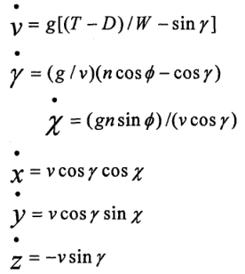


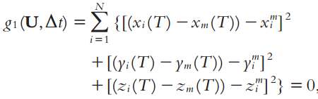



本文假设 n 架无人机构成编队系统，每架无人机具有相同的动力学特性，并忽略机间的动力学耦合，飞行速度方向与发动机推力方向一致，则无人机 i 的运动模型可以由
微分方程 (3.1)-(3.6) 描述
无人机的状态为
对于单个系统，控制优化问题可以构建为寻找使目标函数J（U）最小的持续控制输入U和终止时间T
定义第m个UAV是编队中心，约束是
表示所需的第i个UAV与中心(第m个UAV)的相对坐标。
为了避免碰撞
为了在UAV之间实时通信来更新彼此对编队的战斗情况

Slide 4


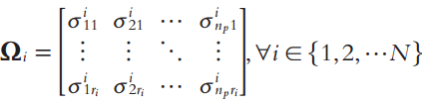


PSO和GA是全局优化算法，适合解决有线性或非线性目标函数的优化问题。因此，它们适合解决非线性编队重构问题。但是，每个飞行单位的控制输入是连续的，而HPSOGA不能解决连续控制输入问题。为了解决这个问题，每个飞行单位的控制输入是分段线性，用近似分段线性控制输入代替持续输入，然后用HPSOGA寻找全局最优解。基于以上想法，采用CPTD方法，获得了近似的目标函数和约束条件，简化了问题的描述和处理，然后用HPSOGA找到近似解。
终止时间T的分割：终止时间T分成np个间隔，间隔是正数
(2) 控制输入的分段线性：
动态优化问题 转化为

Slide 5

PSO算法在多维搜索空间模仿了鸟类飞行的社会行为，每个粒子代表一个点。粒子通过适应度函数评估它们的位置，粒子之间共享最佳位置。通过最佳位置的信息更新它们自己的速度和位置。
式1基于之前的速度vid给每个粒子计算了新速度，粒子的最佳适应度函数所在的位置pid已经得到，粒 子周围最佳适应度函数所在位置pgd也已经得到。式2更新每个粒子的位置。两个随机数r1，r2独立产生，c1，c2是学习因子。惯性权重w的使用提高了性能。
PSO算法的缺点是它容易产生早熟收敛（尤其是在处理复杂的多峰搜索问题中）、局部寻优能力较差 等。PSO算法陷入局部最小，主要归咎于种群在搜索空间中多样性的丢失。
遗传算法属于进化算法( Evolutionary Algorithms) 的一种,它通过模仿自然界的选择与遗传的机理来寻找最优解. 遗传算法有三个基本算子:选择、交叉和变异.
选择算子(精英)会进行个体复制，高适应值高概率保持，相反地低适应值的个体有很大概率被排除在解空间。第二个算子是交叉算子。这个算子在这代中选择两个个体的部分信息进行交换。第三个算子是变异算子。这个算子通常用来探索一些已经搜索过的点。不断应用这个算子会实现完全随机搜索。变异算子一般被分配一个较低的概率。

Slide 6


于上述的描述，HPSOGA可以解决编队重构问题。算法可以分为2个部分，PSO部分和GA部分。解可以按照下列步骤求得：
第一步：随机初始化M个粒子，最大迭代次数Ncmax和HPSOGA的参数。交叉概率和变异概率分别是0.9和0.05.
第二步：计算所有粒子的目标函数值，存储有最小目标函数的粒子的位置作为全局最优粒子。
第三步：依照混合概率P将粒子分为2组，一组使用PSO更新自己的位置，另外一组使用GA。
第四步：PSO阶段。用下式，粒子更新它们的速度和位置
第五步：GA阶段。GA有三个算子分别为选择交叉变异。
(1)选择操作
轮盘赌选择策略广泛用于GA因为这可以确保每个粒子的选择概率正比于它的适应度。粒子的适应度越高，它越可能被选择。
(2)交叉操作
交叉发生于两个从种群中独立挑选出的父母之间。交叉单点信息
(3) 变异操作
变异可以保持粒子的多样性和避免过早收敛。这是对基于适应度选择的粒子的操作

Slide 7
